Slide 1
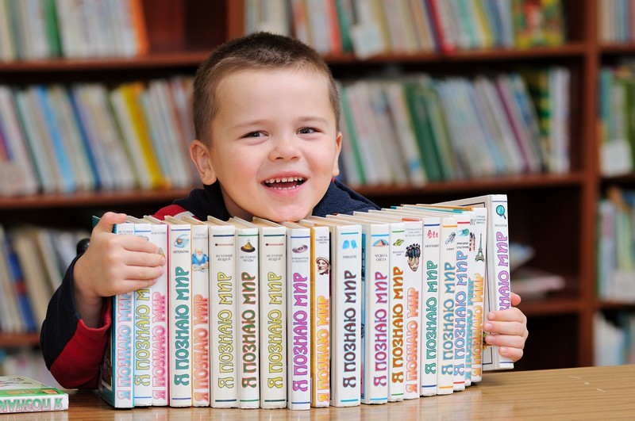
ТВОРЧЕСКИЙ ПРОЕКТ
«Почему нужно любить чтение? »
Выполнили: учащиеся 4 «В» класса
Худина А., Теплова Н., Сучкова Т.
Руководитель: Никирова О.Н. учитель начальных классов

Slide 2
Цель: пробудить интерес сверстников к книге и убедить их, что чтение – это интересный и увлекательный досуг.
Задачи:
- пронаблюдать какую роль играют книги в жизни моих ровесников;
- проанализировать роль книги для ребят нашего класса;
- сделать анализ и обобщить результаты.
Объект исследования: ученики 17 школы.
Предмет исследования: интерес учащихся к чтению.
Гипотеза: нужно ли тратить время на чтение книги, если можно посмотреть фильм и получить информацию из Интернета.

Slide 3
История создания книги

Slide 5
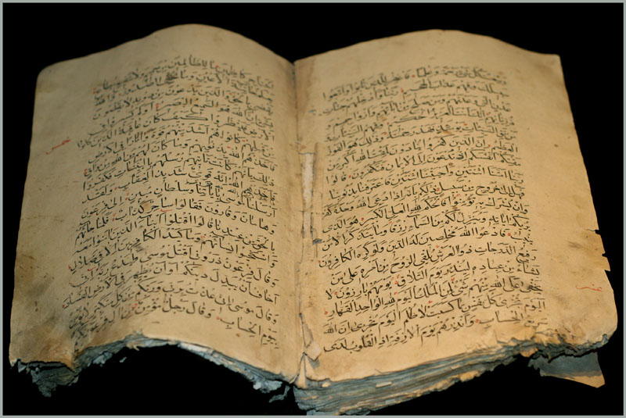
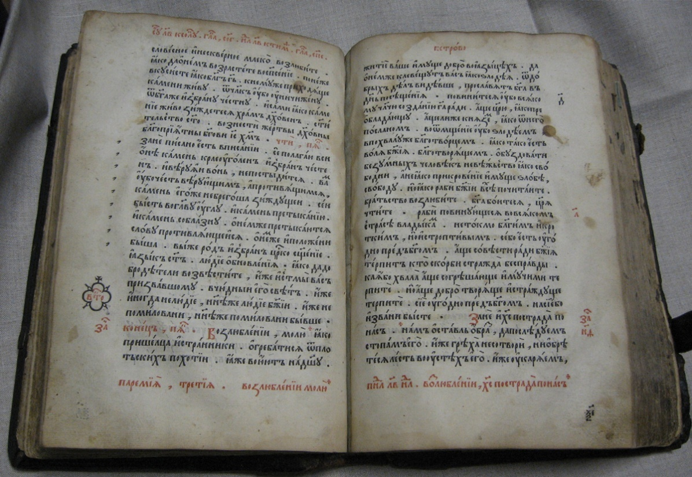
Первые бумажные книги

Slide 6
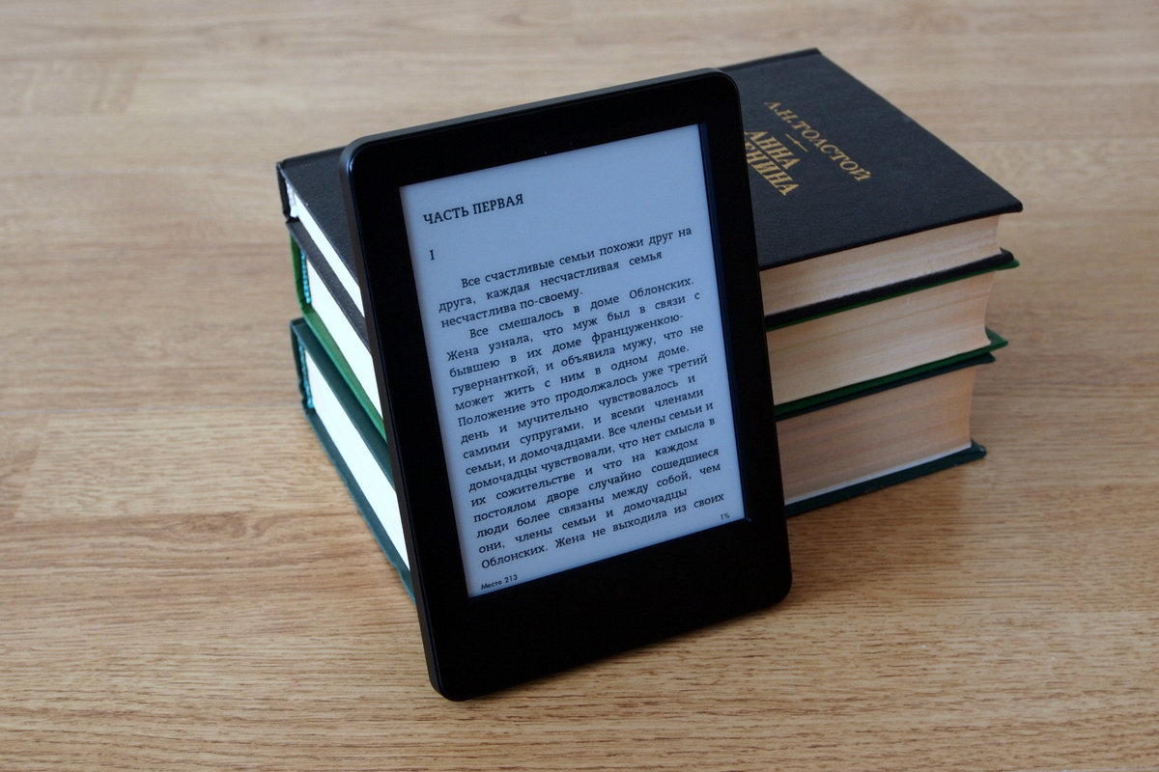
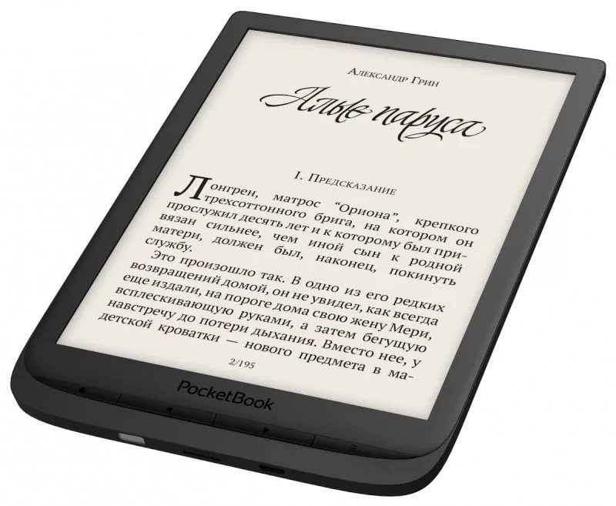
Современные книги

Slide 7
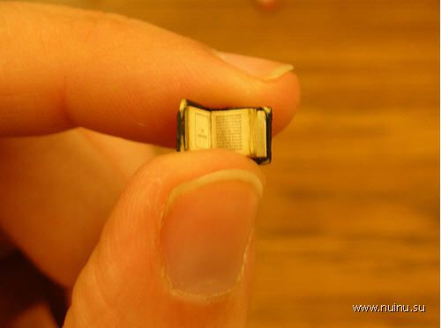
Интересные факты
Самой большой книгой в мире считается книга, выпущенная издательством «Ин» (Россия) в 2004 году. Книга называется «Самая большая книга для малышей». Высота этой книги 6 метров, а ширина 3 метра. Несмотря на то, что в этой книге всего 4 страницы - весит «Самая большая книга для малышей» 492 килограмма. В книге собраны 12 стихов известных авторов: С.Михалкова, В.Степанова, С.Еремеева и А.Тюняева. Книга занесена в «Книгу рекордов Гиннеса».
Самая маленькая в мире книга - Размеры этой миниатюрной книжечки составляют всего 0,07х0,1 мм. Книга "Маленький Тэд из города Репа" состоит из 30 страниц, которые являются микротабличками, вырезанными на гладком куске кремния. Для того, чтобы прочитать что-нибудь в этой книге, необходимо воспользоваться микроскопом.

Slide 8
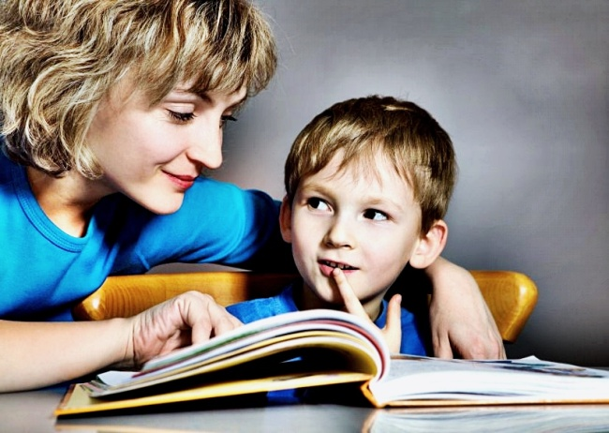
Анкетирование ребят.
Чтобы выяснить, действительно ли современные дети стали меньше читать, меньше любить книгу, мы провели анкетирование среди одноклассников.
В анкете на вопрос «Чем я люблю заниматься в свободное время?»
- гулять с друзьями;
- читать;
- смотреть телевизор;
- играть в компьютер;
- заниматься спортом.
Результаты опроса показали:
Гулять с друзьями - 42%
Читать- 14%
Смотреть телевизор – 4%
Играть в компьютер - 38%
Анкетирование родителей.
Результаты анкетирования показали: родители не интересуются, что читают дети, не обсуждают прочитанный текст с ребёнком. Дети чаще смотрят мультфильмы, играют в компьютер.

Slide 9
Проведение беседы «О важности чтения».
О важности чтения говорят многие, однако далеко не все понимают, на сколько чтение обогащает духовный мир человека.
Мы считаем, что книги играют очень важную роль в жизни человека. И сейчас я попытаюсь это доказать.
Во - первых, как вы вообще представляете жизнь без книг? Это же скучно и неинтересно! Как иногда противно смотреть на лежебок, которые целыми днями сидят за компьютерами и телевизорами. Какой от них толк? А книга – это ключ к знаниям. Читая, её ты узнаешь много нового и полезного для себя. Даже древние люди говорили: «Люди перестают мыслить, когда перестают читать».
Во – вторых, книга развивает кругозор. Ведь это так интересно заглянуть в неё и увидеть прошлое, узнать об истории своей Родины и познать культуру других народов.
В – третьих, книга развивает мышление и фантазию. Мысленно побывать в других странах и городах.
В – четвёртых, книги помогают нам принимать правильные решения. Иногда, смотря на героев книги, мы узнаём самих себя или своих друзей, мы учимся на чужих ошибках и стараемся их не допускать.
В – пятых, читая любое произведение, мы становимся грамотнее, как в устной, так и в письменной речи. Мы пополняем свой словарный запас, тем самым делаем себя более интересным человеком.

Slide 10
Мотивация на чтение.
На двери нашего кабинета появлялось 6 цитат – 6 новых произведений. Каждое произведение- это открытие новых знаний, новых примеров для подражания.
Список цитат и произведений:
1. «Есть такое правило. Встал поутру, умылся, привел себя в порядок - и сразу же приведи в порядок свою планету…» Антуан де Сент-Экзюпери «Маленький принц»
2. «Любишь не любишь, хочешь не хочешь, лень тебе или не лень, а учить уроки надо. Это закон. А то можно в такую историю вляпаться, что своих не узнаешь.»Виктор Драгунский «Главные реки Америки»
3. «И вот дети стали подходить к нашей маме. И она каждому дарила игрушку. Потом снимала с ёлки яблоко, пастилку и конфету и тоже дарила ребёнку.» Михаил Зощенко «Ёлка»
4. «Они-то спаслись, но ты помни: человек, который понапрасну теряет время, сам не замечает, как стареет.» Евгений Шварц «Сказка о потерянном времени»
5. «Да отчего же, подумал Миша, папенька сказал, что в этом городке и без меня тесно? Нет, видно, в нём живут добрые люди; видите, зовут меня в гости.» Владимир Одоевский. «Город в табакерке»
6. «Среди людей часто попадаются храбрецы. Но только сознательная и страстная любовь к родине может сделать из храбреца героя.» Валентин Катаев «Сын полка»

Slide 11
Результаты проекта
В процессе реализации проекта:
- Повысился интереса детей к чтению и художественной литературе.
- Обогатился словарь, повысился уровень развития речи учеников. Активное участие родителей в жизни школы, положительное отношение и настрой к совместной деятельности с учителем.
- Возродилось чтение художественной литературы в кругу семьи.
- Учащиеся стали чаще посещать школьную библиотеку.
- Определили 5 причин, почему нужно читать.
- Сделали кроссворд по прочитанным произведениям.

Slide 12
Кроссворд
По страницам прочитанных произведений
Вопросы:
1. Кто есть у мальчиков-колокольчиков?
2. Что забирали злые волшебники у детей?
3. Что разбил мальчик, когда тянул к ёлке стул?
4. Кто был надзирателем в городе-колокольчиков?
5. Какова была фамилия мальчика, который был найден разведчиками в лесу в тылу немцев?
6. Кусочек стихотворения какого автора нужно было выучить герою, кроме стихотворения о реках?
7. Какую реку следовало назвать Кораблёву, когда его спросила учительница?
8. Что откусывал каждый раз Минька?
9. Зловредные семена какого дерева были на плнете Маленького принца?
10. Какой рисунок просил нарисовать Маленький принц?
11. Какое прозвище дали Ване разведчики?
12. Для учета полученных лет злые волшебники использовали большие, окованные медью…
 |  |  |  |  |  |  |  |  |  |  |  |  | 7
 |  |  |  |  |  |  |  |  |  | 11
 |  |  |  |  | 6
 |  |  |  |  |  |  |  |  |  |  |  | 12
 |  | 9
8 |  |  |  |  |  |  |  |  |  | 2
 |  |  |  |  |  |  |  |  | 4
 |  |  |  | 5
 |  |  |  |  |  |  |  |  |  |  |  |  | 3
 |  |  |  |  |  |  |  | 1
 |  |  |  |  |  | 10

Slide 13
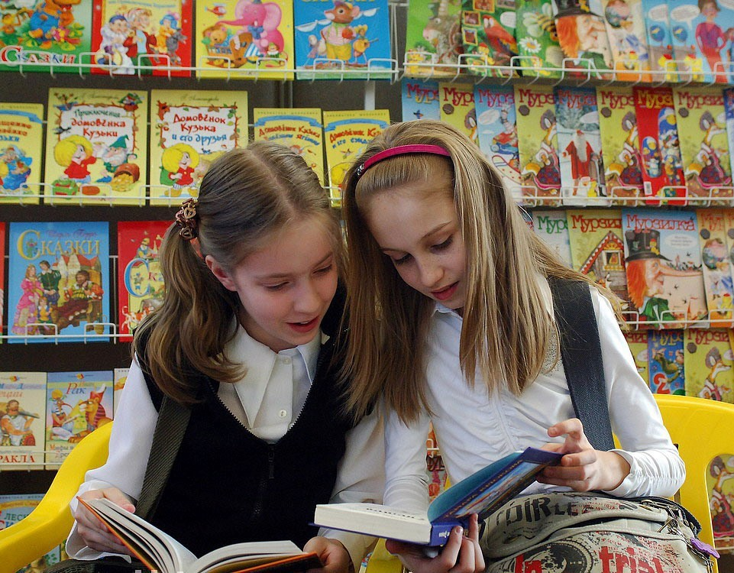
Ответы
 |  |  |  |  |  |  |  |  |  |  |  |  | 7
 |  |  |  |  |  |  |  |  |  |  |  |  | м
 |  |  |  |  |  |  |  |  |  |  |  |  | и
 |  |  |  |  |  |  |  |  |  | 11 | п | а | с | т | у | ш | о | К
 |  |  |  |  |  |  |  |  |  |  |  |  | с
 |  |  |  |  | 6 |  |  |  |  |  |  |  | и
 |  |  |  |  | н |  |  |  |  |  |  | 12 | с | ч | е | т | ы
 |  | 9 |  |  | е |  |  |  |  |  |  |  | и
8 | я | б | л | о | к | о |  |  |  | 2 |  |  | п
 |  | а |  |  | р |  |  |  | 4 | в | а | л | и | к
 |  | о |  |  | а |  |  |  |  | р
 |  | б |  | 5 | с | о | л | н | ц | е | в
 |  | а |  |  | о |  |  |  |  | м |  |  | 3
 |  | б |  |  | в |  |  | 1 | д | я | д | ь | к | и
 |  |  |  |  |  |  |  |  |  |  |  |  | у
 |  |  |  |  |  | 10 | б | а | р | а | ш | е | к
 |  |  |  |  |  |  |  |  |  |  |  |  | л
 |  |  |  |  |  |  |  |  |  |  |  |  | а

Slide 14
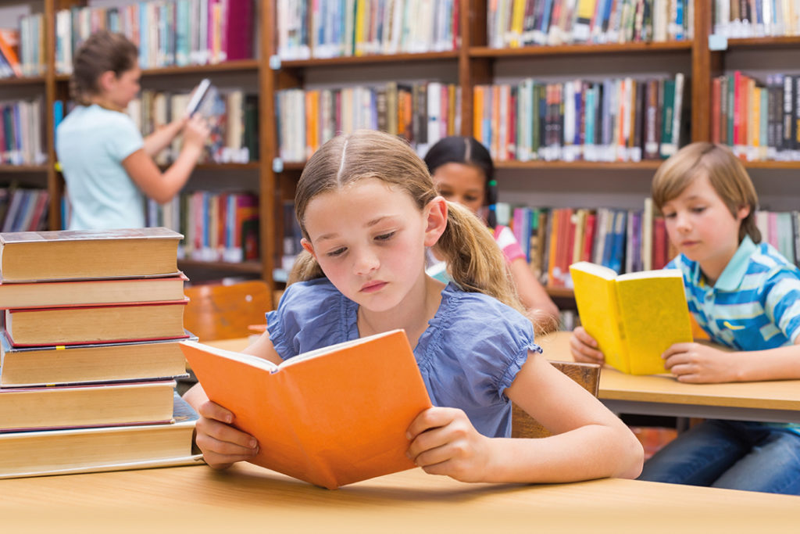
Спасибо за внимание!

